Slide 1
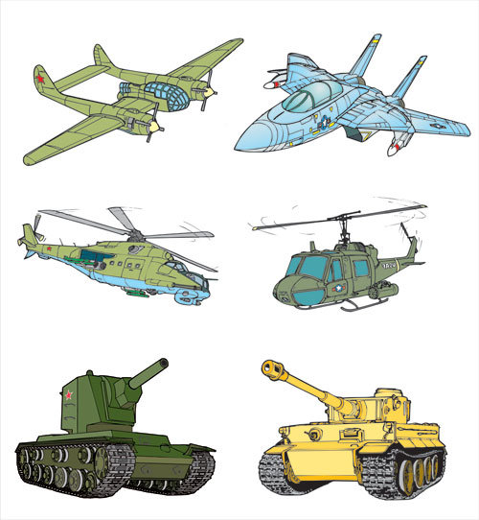
Речевое развитие.
«Военный транспорт»

Slide 5
Давайте, немножко отдохнем и сделаем пальчиковую гимнастику: «Есть игрушки у меня».
Есть игрушки у меня: (хлопают в ладоши и ударяют в ладоши попеременно);
Паровоз и два коня
Серебристый самолет, (загибают пальчики на обеих руках);
Три ракеты, вездеход,
Самосвал, подъемный кран
Настоящий великан.
Сколько вместе? (хлопают попеременно в ладоши и ударяют
Как узнать? кулачками друг о друга).
Помогите сосчитать!

Slide 7
Стихотворение

